Slide 1
Trainen
1 November 2021

Slide 2
LESDOELEN
Jij bent in staat om 6 voorbeelden te noemen waarom we trainen bij dieren.
Jij bent in staat om de 3 eisen op te noemen die voldoen aan een goed trainingsdoel.
Jij bent in staat om uit te leggen waar we rekening mee houden als we gaan trainen.
Jij bent in staat om door middel van 7 punten uit leggen hoe je structuur krijgt in trainen.

Slide 3
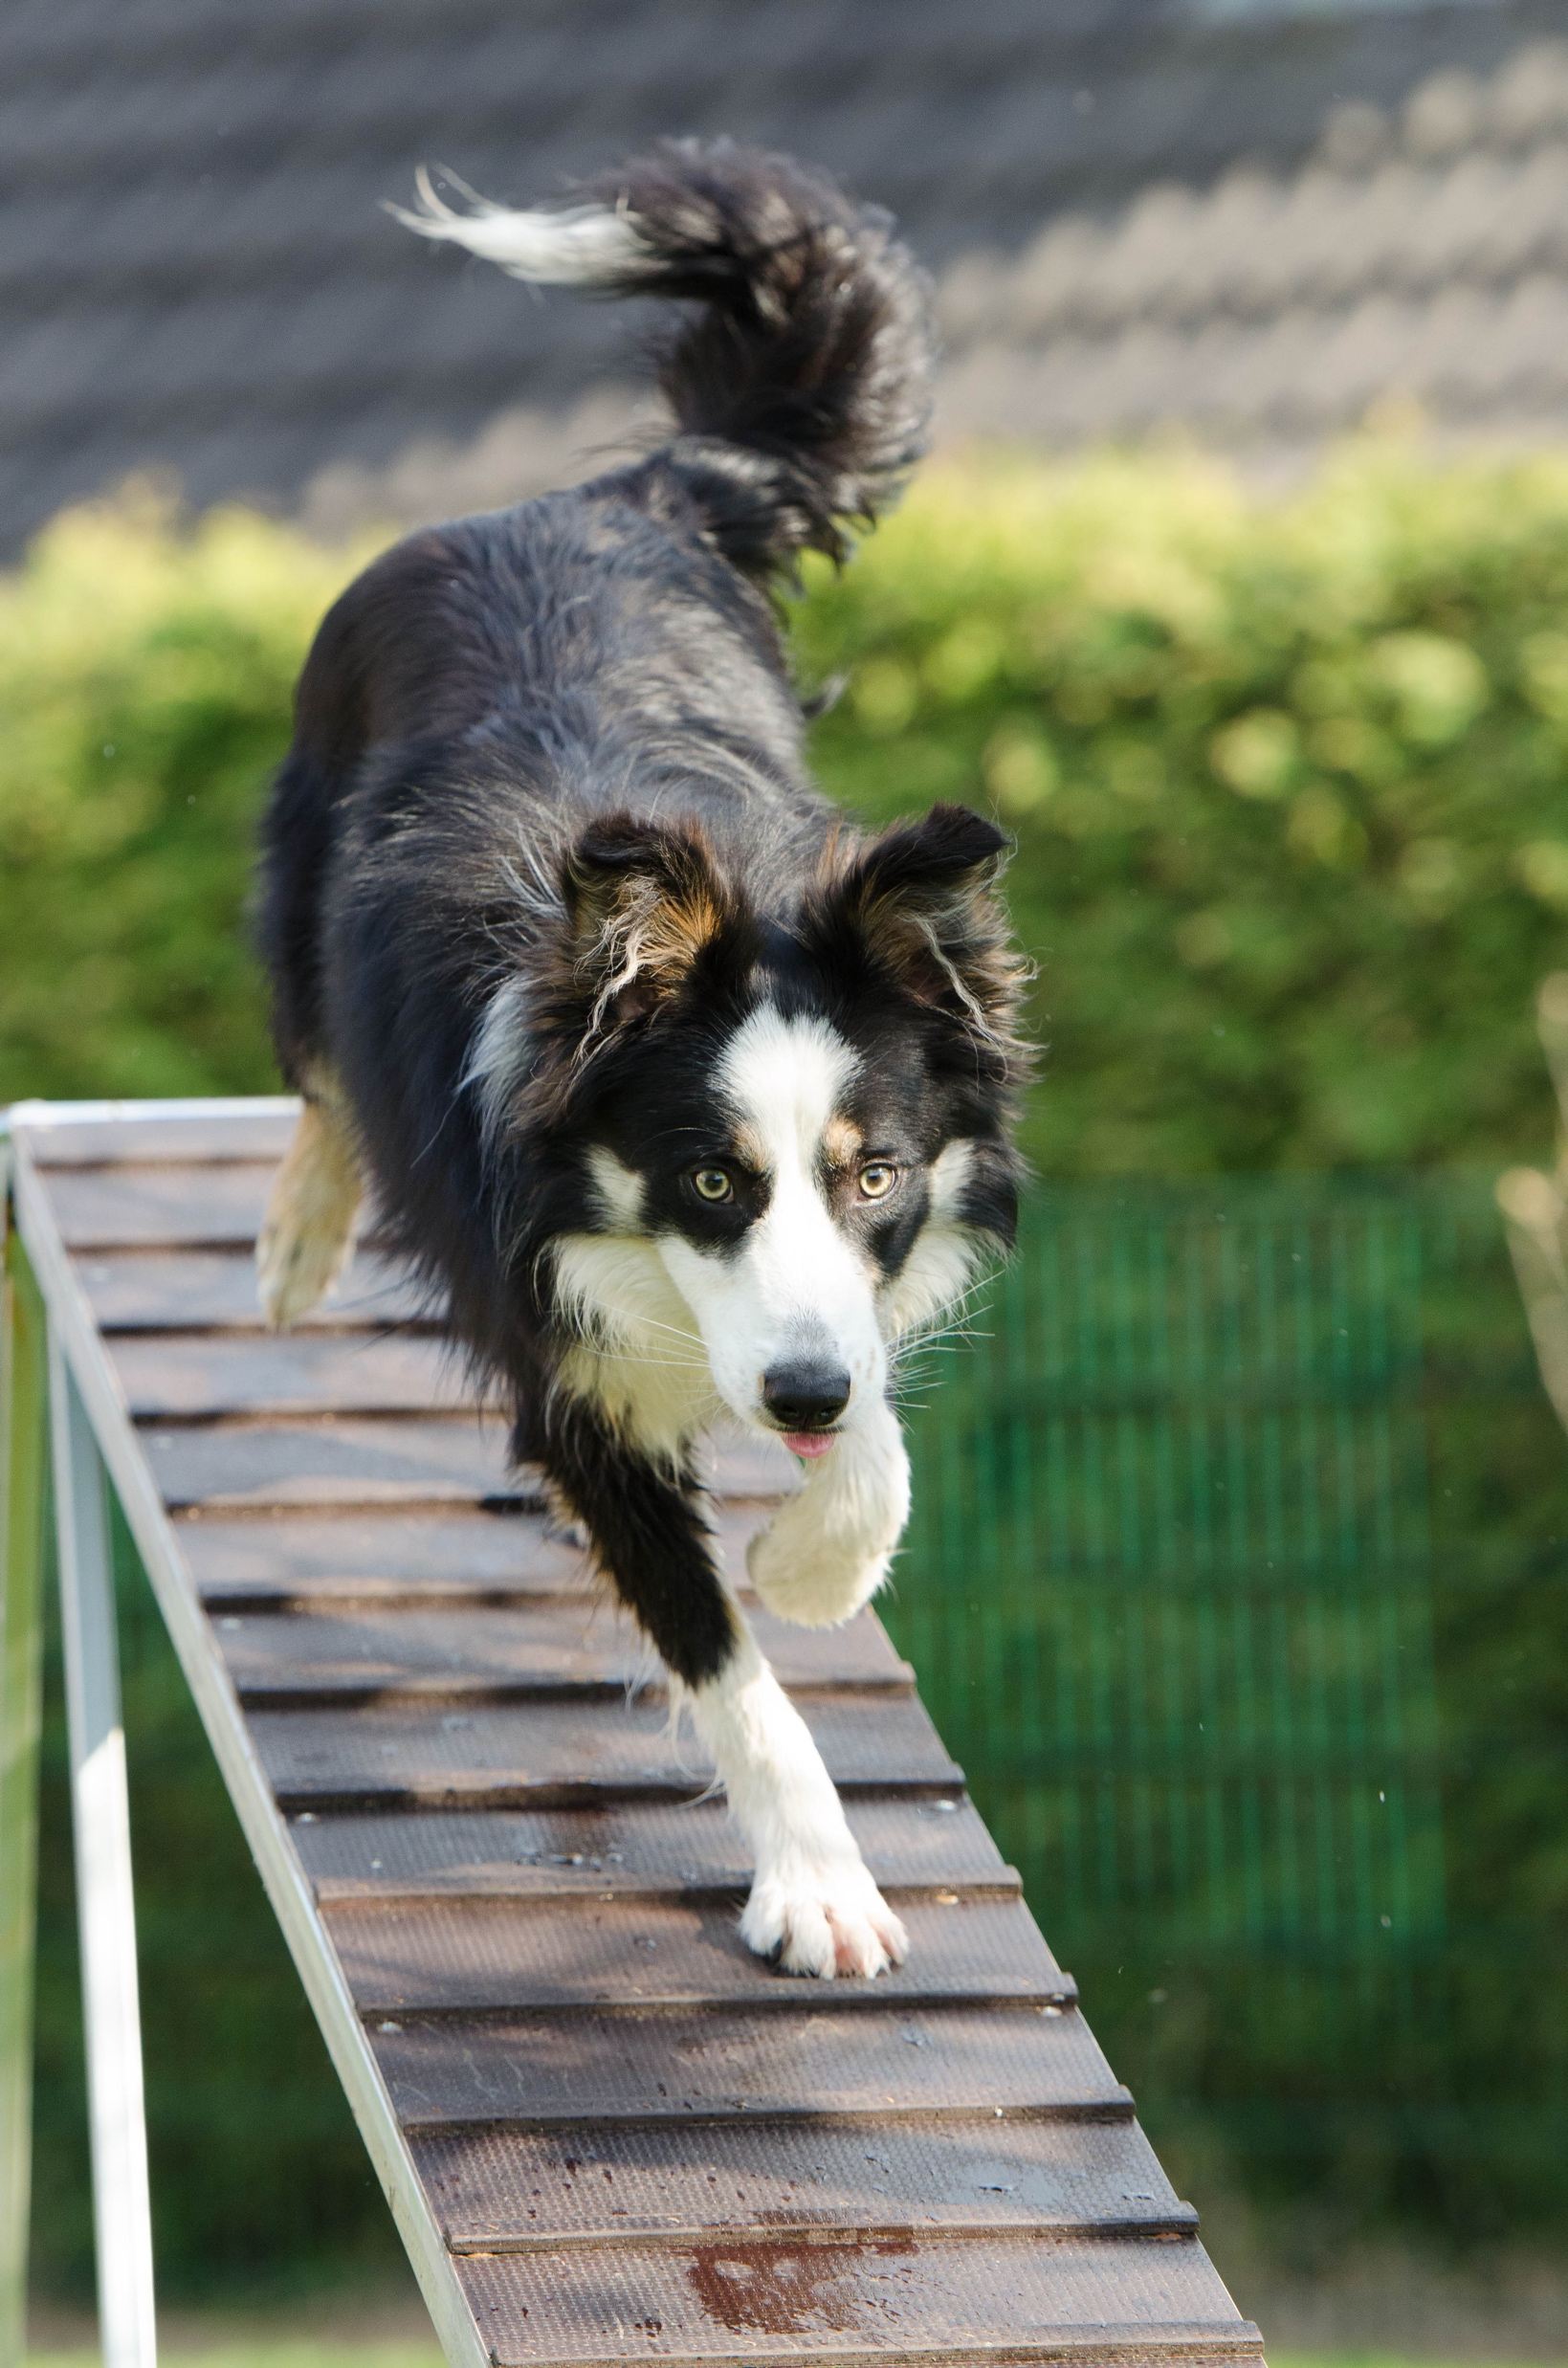
TRAINEN
TRAINEN = AANLEREN

Slide 4
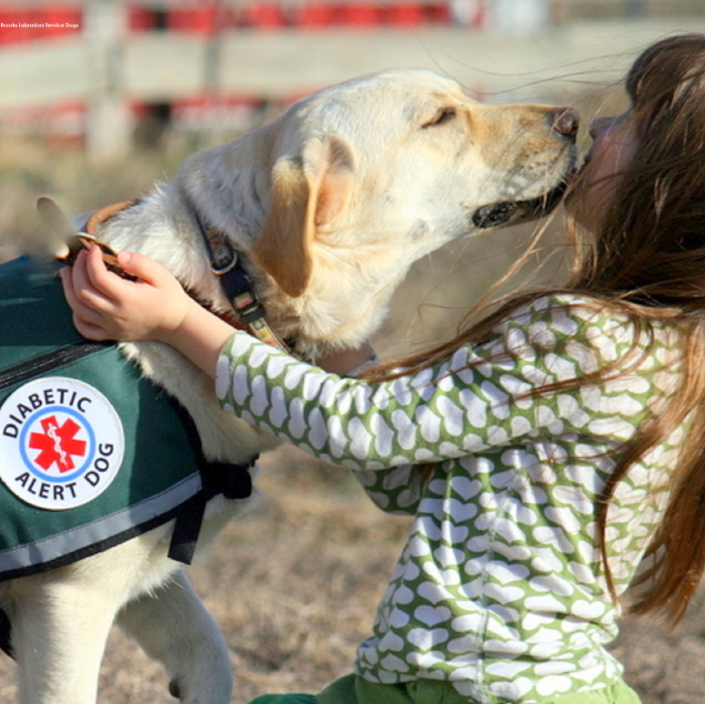
WAAROM TRAINEN WE?
Lichamelijk beweging
Mentale stimulatie
Coöperatief: Meewerkend gedrag
Maar ook voor:
Recreatie en educatie
Onderzoek:
Anders: hulpdieren, sportgerelateerd, enz.
Deze foto van Onbekende auteur is gelicentieerd onder CC BY-NC-ND

Slide 5
WAT IS HET DOEL?
Een training heeft een doel nodig, een goed trainingsdoel voldoet aan deze eisen:
Nut voor het dier
Nut voor de verzorger
Nut voor de organisatie
Voorbeelden van een trainingsdoel?

Slide 6
DOEL
Waarom is het opstellen van een trainingsdoel zo belangrijk?
Om te controleren of je training behaald is
Om (financiële) goedkeuring voor de training te krijgen
Om draagvlak te creëren voor de training.

Slide 7
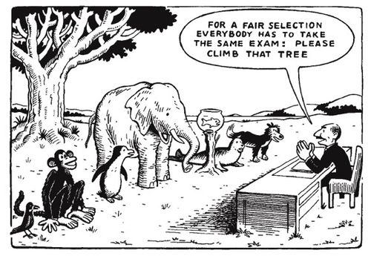
TRAINEN
Rekening houden met:
Leerprocessen
Leer over de diersoort: algemene informatie, anatomie en fysiologie
Leer over het individu: hoe is het grootgebracht, hoe reageert het op een situatie?

Slide 9
TRAINEN
Leerprocessen
Aangeboren gedrag:
Erfelijk, aanwezig bij geboorte (reflexen, instinct)
Aangeleerd gedrag
Klassieke conditionering: Pavlov (verband tussen 2 prikkels)
Operante conditionering (Skinner): Trail and error
Gewenning: Afleren van reacties op prikkels
Imitatie: Afkijken
Inprenting: Konrad Lorenz Inprenting
Geschoold gedrag: Versterking of onderdrukking van aangeboren en aangeleerd gedrag
https://www.youtube.com/watch?v=hNv6rvoMrFM

Slide 10
HOUDING VAN HET DIER
Let goed op de houding van het dier:
Stressverschijnselen: Wachten of trainen?
Dier is ziek. Wachten of trainen?
Dier heeft jongen. Wachten of trainen?
Ongemotiveerd dier
Afwisseling aanbrengen

Slide 11
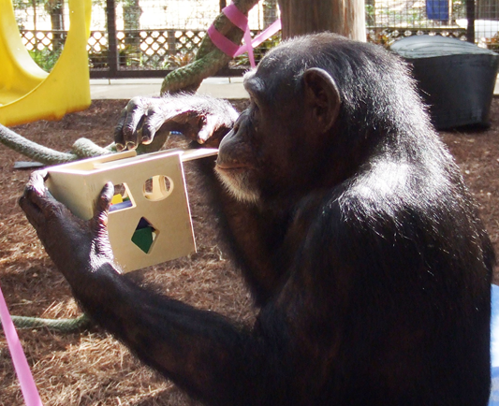
TRAINEN
Afwisseling aanbrengen: hoe?
Structuur van de sessie:
Lengte
Plaats
Gevraagde gedrag
Snelheid
Afwisselende groepssamenstelling
Trainers
Reinforcers (beloningen)
Type sessie:
Bewegingssessie, speelsessie
Creatieve sessie, focus sessie

Slide 12
OPDRACHT
TRAININGSPLAN MAKEN VOOR DE IO.
Bedenk door middel van het bestand en de tips alvast een diergroep en een trainingsdoel!
Let op: Je gaat hier ook mee aan de slag op stage, bedenk dus een dier wat op je stage voorkomt.

Slide 13
LESDOELEN
Jij bent in staat om 6 voorbeelden te noemen waarom we trainen bij dieren.
Jij bent in staat om de 3 eisen op te noemen die voldoen aan een goed trainingsdoel.
Jij bent in staat om uit te leggen waar we rekening mee houden als we gaan trainen.
Jij bent in staat om door middel van 7 punten uit leggen hoe je structuur krijgt in trainen.

Slide 14
EVALUATIE
Alle begrippen goed overgekomen?
Wat zouden jullie graag zien in de les?
Manier van uitleg.
Volgende week: EHBO bij dieren.

